Slide 1

19、天火之谜
武进区湟里中心小学 张志清

Slide 2
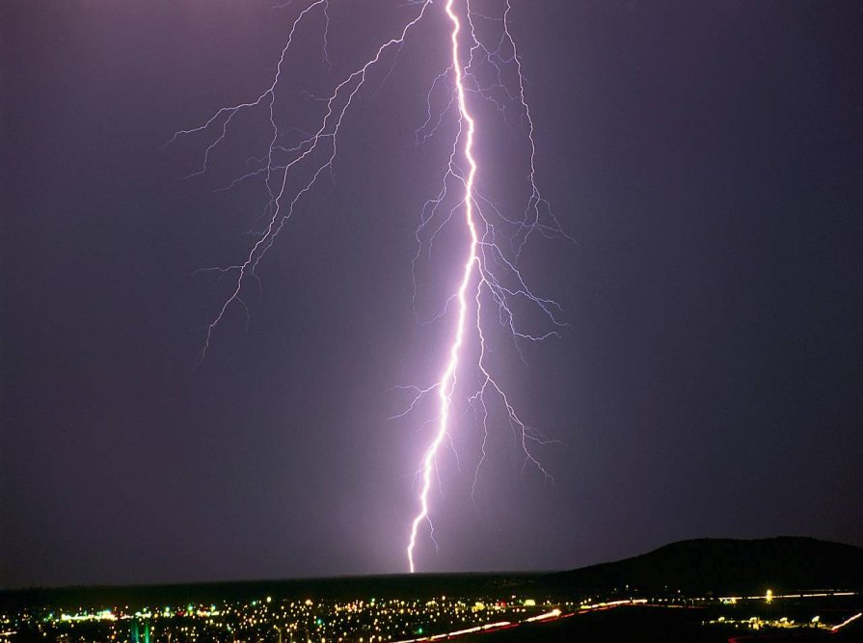



Slide 3
快速浏览课文，找出富兰克林是怎样一步一步揭开天火之谜的？

Slide 4
地球上空每年都要发生几十亿次雷暴，它能把人击倒，将高大的树木劈成两半。古时候西方人把雷暴看作是“上帝的怒火”，中国人则把它称为“雷神”。长期以来，雷暴在人们的心目中一直是种可怕的东西。

Slide 5
地球上空每年都要发生几十亿次雷暴，它能把人击倒，将高大的树木劈成两半。古时候西方人把雷暴看作是“上帝的怒火”，中国人则把它称为“雷神”。长期以来，雷暴在人们的心目中一直是种可怕的东西。
“烘托”

Slide 6
富兰克林早就观察到，天上的雷暴与静电放电现象有很多相似之处：它们都会发光，光的颜色相同，光的方向相似，都伴随着爆炸声，都能毙伤动物······由此他大胆地推测，雷暴就是人们熟知的放电现象。

Slide 7
由此他大胆地推测，雷暴就是人们熟知的放电现象。
由此他大胆地猜测，雷暴就是人们熟知的放电现象。

Slide 8
这种推论现在看起来不足为奇，但在当时却是令人难以置信的。人们已经习惯地认为天上地下是两个世界，雷暴是神灵的火焰，怎么可以同人间的事物混为一谈呢? 不仅一般人不相信他的推论，就连许多自称有学问的人也对他冷嘲热讽。

Slide 9

富兰克林只上过一年学，然后就失学了，随后他卖过报、干过油漆匠，他最大的爱好就是读书。在做这个实验的时候他已经43岁了。由于他没有受过正规的教育，在当时被许多有知识的人看不起。

Slide 10
这是一次 的实验。
（四人为一小组，进行合作学习。选择你们认为最合适的词语填空，并结合课文第4自然段的相关词句，说说这样填的理由。）

Slide 11
这是一次危险的实验。

Slide 12
1752年7月的一天，天空乌云密布，雷电交加。
突然， 一道闪电劈开云层，在天空划了一个 “之” 字， 接着一个炸雷，大雨倾盆而下。

Slide 13
一片乌云掠过风筝上方,富兰克林发现麻绳上的纤维 “怒发冲冠”般地竖了起来。这是麻绳带电的信号！

Slide 14
一片乌云掠过风筝上方,富兰克林发现麻绳上的纤维 “怒发冲冠”般地竖了起来。这是麻绳带电的信号！

Slide 15
麻绳淋湿后就成了能使电流通过的导体。这时，富兰克林用手指靠近铜钥匙，“啪”的一声， 骤然闪现一道蓝色的火花，他的手臂一阵发麻。

Slide 16
1、在一次试验中，富兰克林的妻子丽德被电火击中，足足在家躺了一个星期才恢复健康。
2、有一次，富兰克林准备用强电击杀一只火鸡。不料，实验还未开始，他就因为碰到了电火，而被当场击昏过去。
3、俄国著名电学家利赫曼为了验证富兰克林的实验，不幸被雷电击死。

Slide 17
1752年7月的一天，天空乌云密布，雷电交加。
风筝越飞越高，远远望去，犹如云海里的一叶小舟，颠簸着，摇晃着。 一片乌云掠过风筝上方,富兰克林发现麻绳上的纤维 “怒发冲冠”般地竖了起来。这是麻绳带电的信号！突然， 一道闪电劈开云层，在天空划了一个 “之” 字， 接着一个炸雷，大雨倾盆而下。 麻绳淋湿后就成了能使电流通过的导体。这时，富兰克林用手指靠近铜钥匙，“啪”的一声， 骤然闪现一道蓝色的火花，他的手臂一阵发麻。

Slide 18
富兰克林在儿子的帮助下，把一只风筝放上了高高的天空。风筝上拴了一根细铁丝，用来吸收云中的“天电”。放风筝的线是用麻绳做的，绳子下端结上一段丝带，在麻绳和丝带的接头处系着一把铜钥匙。
这是一次精心准备的实验

Slide 19
富兰克林在儿子的帮助下，把一只风筝放上了高高的天空。风筝上拴了一根细铁丝，用来吸收云中的“天电”。放风筝的线是用麻绳做的，绳子下端结上一段丝带，在麻绳和丝带的接头处系着一把铜钥匙。

Slide 21
富兰克林欣喜若狂地喊道：“成功了！成功了！我捉住‘天电’了！”
这是一次成功的实验。

Slide 22
“风筝实验”震惊了世界。它向世人宣告，雷暴只是普普通通的放电现象，“上帝的怒火”不过是无稽之谈。

Slide 23
后来，富兰克林根据放电的原理，发明了避雷针。这样，雷电轰鸣时，高大的建筑物就安然无恙了。

Slide 24
富兰克林、谈迁、李时珍、诺贝尔、
法布尔、张海迪、爱因斯坦、爱迪生······

Slide 25
作业：
1、阅读其他名人百折不挠的故事，学习他们的精神。
2、把风筝实验的过程讲给自己的家人或朋友听。

